Slide 1
Муниципальное общеобразовательное учреждение «Средняя общеобразовательная школа № 41 Сувениры для кухни своими руками
Выполнила:
ученица 7Б класса Жесткова Анна.
Руководитель :
учитель технологии
Муратова Т.А.
г.Саратов 2013г.

Slide 2
Актуальность проблемы.
Женщине всегда хотелось украсить интерьер каким-то изделием, которое было бы выполнено своими руками. Здесь значительную часть своего времени проводит женщина, и это, наверное, единственное самое излюбленное место, где может вместе собраться вся семья. И как прекрасно собраться всем вместе на кухне за чашечкой чая.
Цель проекта.
Изготовление грелки на чайник для семейного чаепития.
задачи проекта
- Изучить литературу, выбрать один из способов выполнения грелки на чайник. - Составить банк идей, исследовать и выбрать лучший вариант. - Подготовить инструменты и материалы, организовать
рабочее место. - Изготовить изделие, оформить его. 5.Оценить качество работы .

Slide 3
требования к изделию Изделие должно быть: практично, качественно исполнено, оригинально, красивым по внешнему виду, компактно, экономично.
Обоснование выбора темы проекта Каждая из нас принимала дома гостей, угощала чаем и сладостями. Чаепитие для женщин - весьма приятная церемония. За чашечкой чая можно поделиться с подругой важными вещами, спросить совета, да и просто весело от души поболтать, расслабиться, хорошо провести время. Когда мы чаёвничаем с подругой или с семьей, то время летит незаметно. Нами незаметно выпивается не одна кружка чая. Бывает, очень досадно, что чай быстро остывает. Чтобы этого избежать, чтобы подольше сохранить тепло чая, и придуманы грелки на чайник.

Slide 4
Разработка идеи Грелку на чайник можно сделать разными видами рукоделия.
1.Грелка в лоскутной
технике
2.Грелка ,
вязаная крючком или спицами
Грелка на чайник
3.Грелка с элементами аппликации
4.Грелка с элементами вышивки

Slide 5
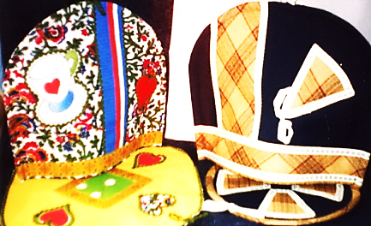
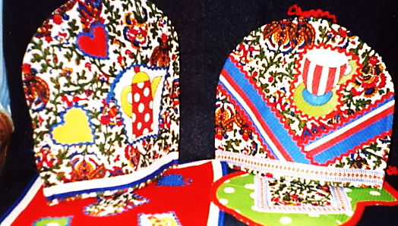
Поиск лучшей идеи. Грелка в лоскутной технике.
Изготавливается из разных по цвету лоскутов ткани хлопчатобумажных и льняных. Цветовая гамма должна быть яркой, сочной, радостной.
Можно сочетать набивные и однотонные ткани. Да, это мне по силам, нет проблем в материальном плане, но они мне не очень понравились.

Slide 6
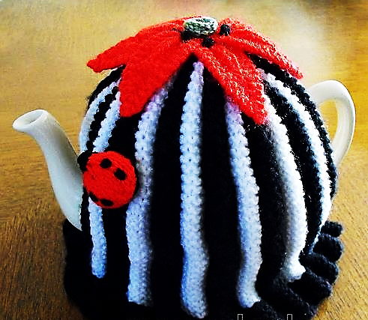
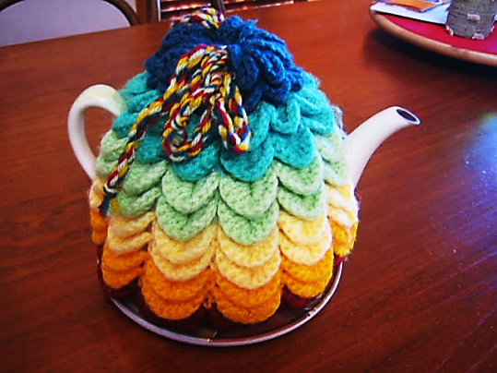
Грелка, связанная крючком или спицами.
Изготавливается из разной по цвету пряжи.
Но, к сожалению, я не увлекаюсь вязанием и в моем доме нет большого разнообразия ниток для вязания

Slide 7
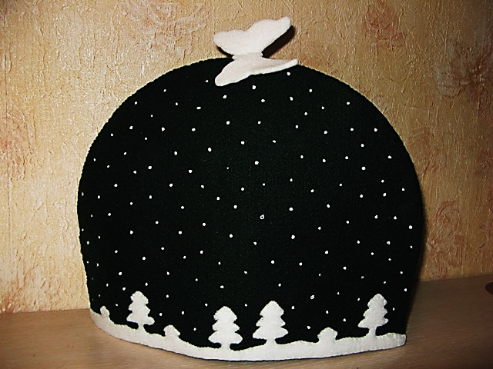
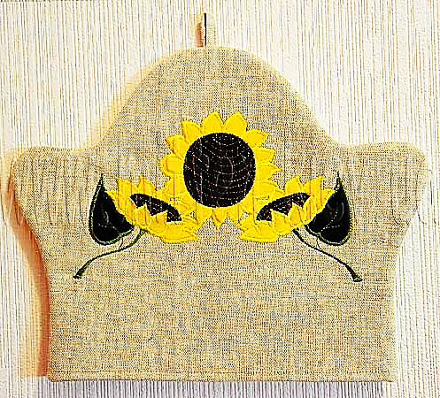
Грелка, выполненная в технике аппликации
Сделать её можно из разноцветных кусочков любой ткани, сукна, фетра, фланели. Красиво.
В этой технике делается отделка деталей зигзагом, а на нашей домашней швейной машине такого приспособления нет

